Slide 1
Diffusion-based Semantic-Discrepant
Outlier Generation for
Out-of-Distribution Detection
[NeurIPS 2023] Workshop on Synthetic Data Generation with Generative AI
24.03.31
김윤하

Slide 2
*
Hopetoun
Falls
Activity
Platypus
Camping site
More

Slide 3
목차
Introduction
1.
Method
3.
Discussion
5.
2.
Background
6.
Conclusion
4.
Result

Slide 4

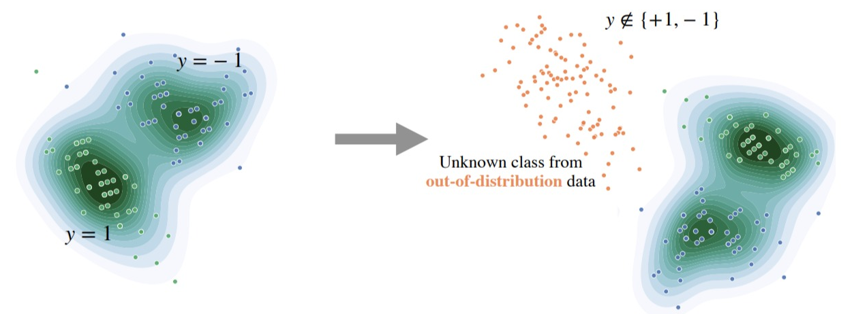
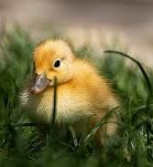

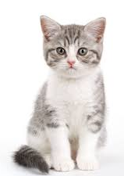

Introduction
CONTENT
Out-of-distribution detection
학습된 모델은 적용 시 input된 데이터가 학습 데이터셋과 동일한 분포를 가진다고 전제.
- 실제로는 학습 데이터에 나타나지 있지 않은 데이터 (out-of-distribution; OOD)가 input 수 있음. => 주어진 data 가 기존 학습한 In-Distribution (ID)에 해당하는지, OOD detection 필요.
CONTENT
CONTENT
CONTENT
CONTENT
CONTENT
CONTENT
Liang, Shiyu, Yixuan Li, and Rayadurgam Srikant. "Enhancing the reliability of out-of-distribution image detection in neural networks." arXiv preprint arXiv:1706.02690 (2017).

Slide 5
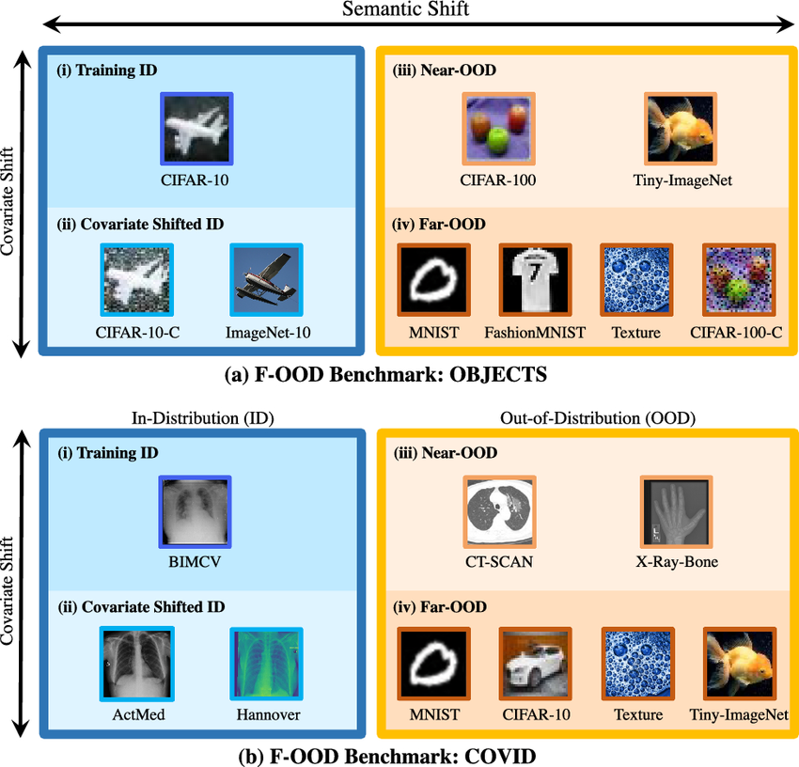
Introduction
들어가며
CONTENT
Out-of-distribution detection
auxiliary OOD dataset
: 모델 학습에 OOD 데이터셋을 추가하여 OOD detection 의 성능을 높일 수 있음 (Outlier Exposure(OE)) (Hendrycks, Dan, Mantas Mazeika, and Thomas Dietterich. "Deep anomaly detection with outlier exposure." (2018))
OOD Benchmark dataset
: 학습되지 않은 class의 semantic shift 데이터
(near-OOD 또는 far-OOD)
: class 내의 데이터의 covariate shift 데이터
하지만, OOD 데이터셋을 얻기 힘듬
CONTENT
CONTENT
CONTENT
CONTENT
CONTENT
CONTENT
Yang, Jingkang, Kaiyang Zhou, and Ziwei Liu. "Full-spectrum out-of-distribution detection." International Journal of Computer Vision 131.10 (2023): 2607-2622.

Slide 6
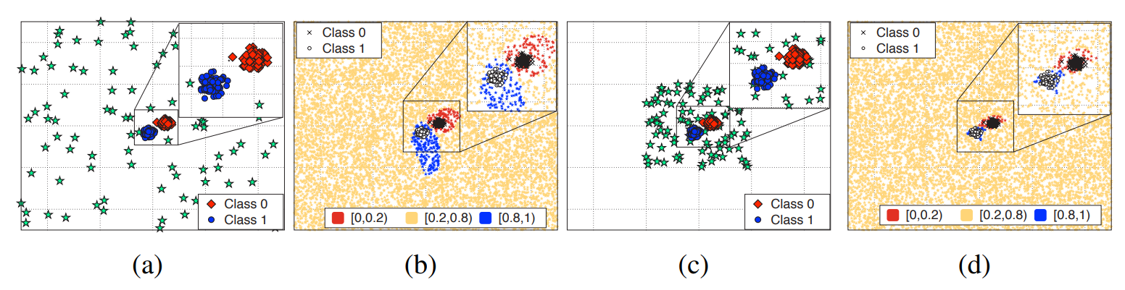
Background
CONTENT
“Training confidence-calibrated classifiers for detecting out-of-distribution samples.” (2017)
CONTENT
CONTENT
CONTENT
CONTENT
CONTENT
OOD dataset 과 in-distribution(ID) dataset 과의 차이가 큰 경우 (a), 그렇지 않은 경우 (c, d)에 비해 학습된 모델의 decision boundary 가 넓고 정확하지 않은 모습을 보임 (b)
- auxiliary dataset 획득을 위해 GAN을 사용한 방법 제시
CONTENT
Lee, Kimin, et al. "Training confidence-calibrated classifiers for detecting out-of-distribution samples." arXiv preprint arXiv:1711.09325 (2017).

Slide 7
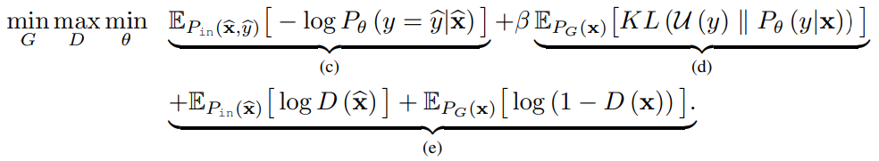
Background
CONTENT
OOD detection using generative models
- joint objective function 정의
: KL-divergence 의 confidence loss 과 GAN의 objective function 을 합침
(c) ID 데이터셋의 cross-entropy
(d) Generator의 OOD 데이터셋 PG(x) 의 uniform distribution과의 KL divergence
(목적 : 차이 minimizing을 통한 OOD 데이터셋의 softmax logit을 균등하게 유도)
(e) ID/OOD 에 대한 GAN의 objective function
CONTENT
CONTENT
CONTENT
CONTENT
CONTENT
CONTENT

Slide 8
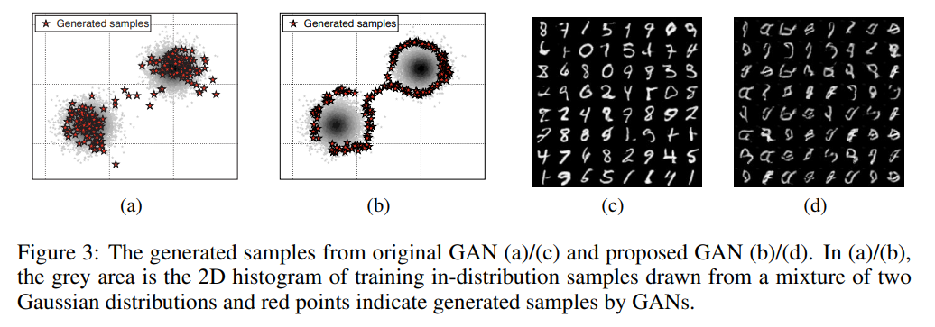
Background
CONTENT
OOD detection using generative models
- Generative adversarial network(GAN) 을 이용한 OOD 데이터 생성
: 생성된 데이터는 기존 데이터와 가깝지만 기존 class에 맞는 semantic한 정보가 없어짐.
CONTENT
CONTENT
CONTENT
CONTENT
CONTENT
CONTENT

Slide 9
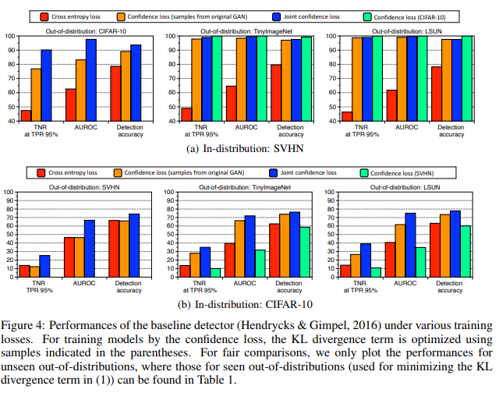
Background
CONTENT
OOD detection using generative models
- GAN을 이용한 OOD 데이터를 학습한 결과(파랑)
- 예외, ID 데이터로 SVHN 데이터셋을 사용한 경우, CIFAR-10 데이터셋을 OOD로 활용한 결과 (초록) 보다 살짝 낮은 성능을 보임.
CONTENT
CONTENT
CONTENT
CONTENT
CONTENT
CONTENT

Slide 10
Method
들어가며
Semantic-Discrepant(SD) Outlier Generation
-SD outlier generation 의 데이터 생성 key point
1) Preserving nuisance (eg. background)
2) Semantic discrepant
: 생성된 데이터셋은 ID 데이터의 nuisance 정보를 유지하여 높은 관련성을 가지지만 semantic 정보는 데이터와 확실히 구별되어야 한다
즉, background 와 같은 정보를 유지하며 semantic 하게 다른 데이터를 생성하는 것.
CONTENT
CONTENT
CONTENT
CONTENT
CONTENT
CONTENT
CONTENT

Slide 11

Method
들어가며
Semantic-Discrepant(SD) Outlier Generation
Step 1 : Semantic-Aware Diffusion model training
SCAN clustering 기법을 활용하여 ID 데이터셋에 대해 pseudo label 생성
Classifier-free Diffusion Guidance (CFG) 모델을 학습시킴
- U-Net 을 noise prediction 모델로 ID 데이터셋과 pseudo-label을 사용하여 학습
CONTENT
CONTENT
CONTENT
CONTENT
CONTENT
CONTENT
CONTENT

Slide 12
Method
들어가며
Semantic-Discrepant(SD) Outlier Generation
Step 2 : Semantic-discrepant guidance
학습시킨 CFG 모델에서 semantic 한 정보를 가지는 영역의 정보가 corrupt 된 영역의 semantic-discrepant guidance 를 통해 OOD 데이터셋을 생성
CONTENT
CONTENT
CONTENT
CONTENT
CONTENT
CONTENT
CONTENT

Slide 13
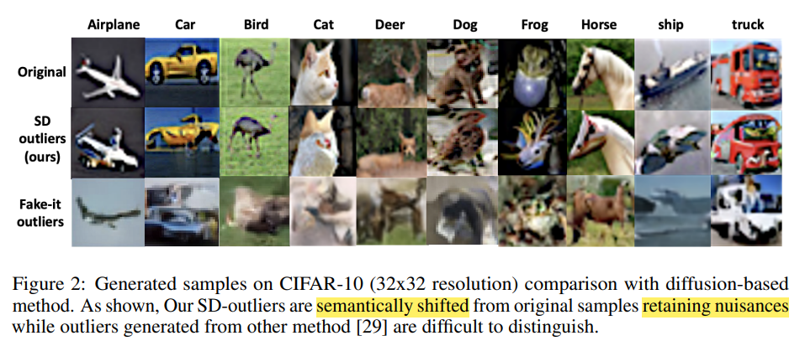
Method
들어가며
Semantic-Discrepant(SD) Outlier Generation
CONTENT
CONTENT
CONTENT
CONTENT
CONTENT
CONTENT
CONTENT

Slide 14


Method
들어가며
OOD detection with Semantic-Discrepant Outlier
1] Training with SD outlier
- OOD detecter : multitask learning 이용, ID 데이터와 생성된 SD outlier 에 semantic 을 부여하여 구분하고 할 수 있는 loss function 정의
2] scoring with SD outlier
CONTENT
CONTENT
CONTENT
CONTENT
CONTENT
CONTENT
CONTENT

Slide 15
Method
들어가며
OOD detection with Semantic-Discrepant Outlier
1] Training with SD outlier
OOD detecter : ID 데이터와 생성된 SD outlier 에 semantic 을 λ에 따라 부여하여 pseudo label 에 대한 classification 을 수행 loss function 정의
2] scoring with SD outlier
- K-Nearset Neighbour 에 기반하여 distance-based score 와 voting-based score 로 구분하여 정의
CONTENT
CONTENT
CONTENT
CONTENT
CONTENT
CONTENT
CONTENT

Slide 16
Method
들어가며
Experiment Setting
Step 1 : Semantic-Aware Diffusion model training
SCAN clustering : 10 클래스 clustering acc. 87%
CFG 모델 :
diffusion timesteps S = 100,
guidance weights w = 2.0 (SD outliers sampling)
50000 sample Frechet Inception Distance score :
Detection network
3) backbone feature extractor f : ViT-B16 trained with ImageNet (λ = 0.3 , α = 0.3)
Evaluaion : AUROC
CONTENT
CONTENT
CONTENT
CONTENT
CONTENT
CONTENT
CONTENT

Slide 17
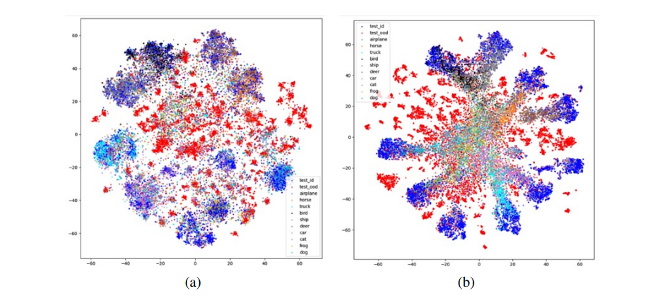
Result
CONTENT
Quality Comparison of SD Outlier
CONTENT
CONTENT
CONTENT
CONTENT
CONTENT
CONTENT
CONTENT

Slide 18
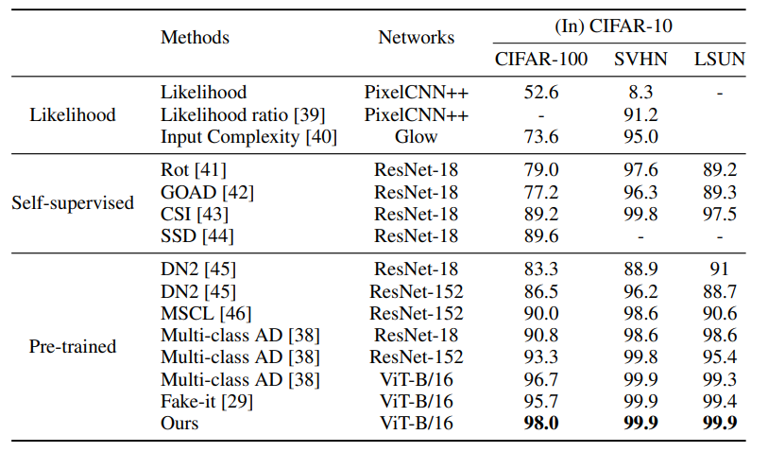
Result
CONTENT
OOD Detection Performance
CONTENT
CONTENT
CONTENT
CONTENT
CONTENT
CONTENT
CONTENT

Slide 19
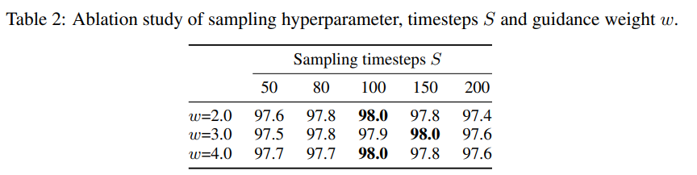
Result
CONTENT
OOD Detection Performance
최적화된 timestep S 와 guidance weight w 제시
CONTENT
CONTENT
CONTENT
CONTENT
CONTENT
CONTENT
CONTENT

Slide 20
Conclusion
CONTENT
CONTENT
간단한 Semantic-Discrepant Guidance 를 이용한 nuisance 를 유지하며 semantic corruption 된 데이터셋 생성.
실험 결과를 통해, 효과적인 OOD detection 성능 입증
CONTENT
CONTENT
CONTENT
CONTENT
CONTENT
- Semantic-Discrepant (SD) outliers on CIFAR-10 : https://zenodo.org/records/8394847
CONTENT

Slide 21
감사합니다

